Slide 1
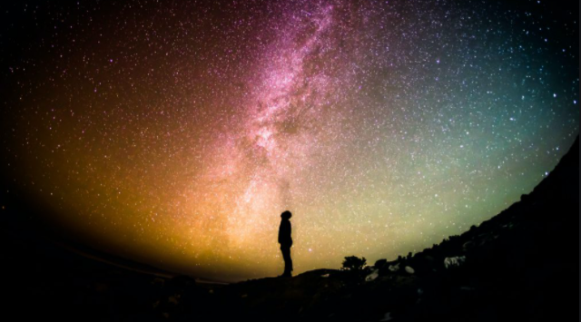
Roman psychologique et spirituel
Radiguet, Mauriac, Bernanos, Green

Slide 2
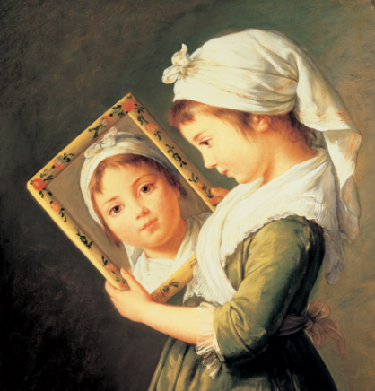
Roman psychologique
Œuvres d’écrivains considérés comme des « analystes »
Caractéristiques générales :
langue classique (claire, élégante, sans expérimentation particulière)
méthode : introspections (études de soi-même) + observations (études des autres)
but : sonder la « nature humaine » (conviction que l'homme ne change que très peu, qu'« il n'y a jamais eu qu'un homme sur terre », comme le dit Jacques Chardonne)
Les analystes s’inscrivent dans la tradition des moralistes français (auteurs étudiant les mœurs) tels que Madame de Lafayette, La Rochefoucauld, La Bruyère, Benjamin Constant, etc.

Slide 3
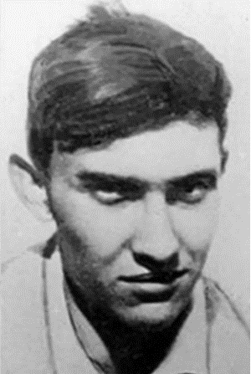
Raymond Radiguet
(1903-1923)
Fils du dessinateur et caricaturiste Maurice Radiguet (aîné de sept enfants).
Il étudie au lycée Charlemagne à Paris. Considéré comme un élève
médiocre, il s’adonne entièrement à la lecture : les écrivains des
XVIIe et XVIIIe siècles (notamment la Princesse de Clèves de Mme de
Lafayette), puis Stendhal, Proust et des poètes : Verlaine,
Mallarmé, Rimbaud, Lautréamont.
À l’âge de quinze ans, il abandonne définitivement ses études et se lance dans le journalisme. Il se lie avec Max Jacob et Pierre Reverdy (littérature), mais aussi avec Juan Gris, Picasso, Modigliani (peintres qui vont faire ses portraits) et Darius Milhaud, Georges Auric, Francis Poulenc, Arthur Honegger (jeunes compositeurs).
1918 : Il rencontre Jean Cocteau qui aussitôt devine un talent caché (il parle de Radiguet comme d'un « phénomène des lettres françaises »). Enthousiasmé par les poèmes que Radiguet lui lit, Cocteau le conseille, l’encourage et le fait travailler ; il l’aide ensuite à publier ses vers dans des revues d’avant-garde.

Slide 4
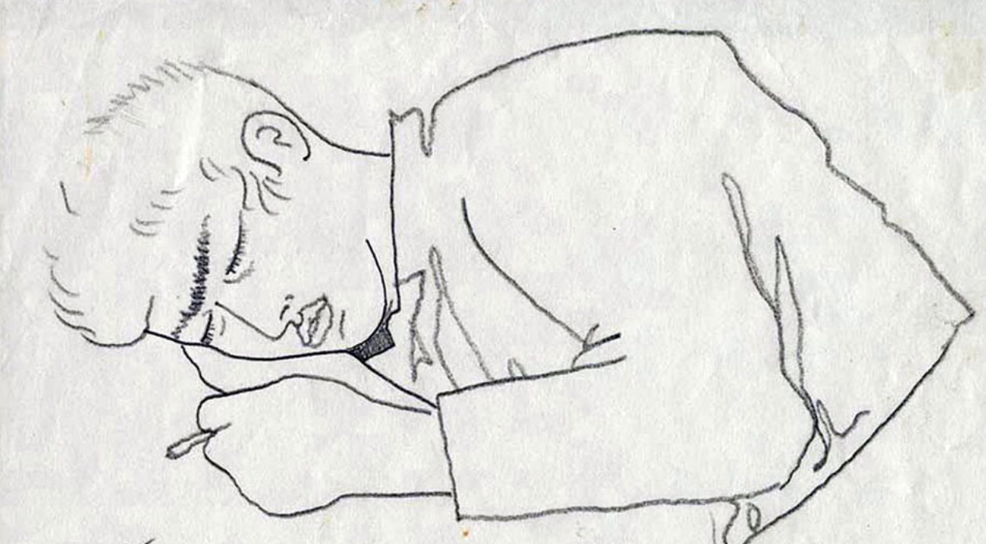
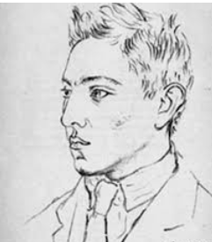
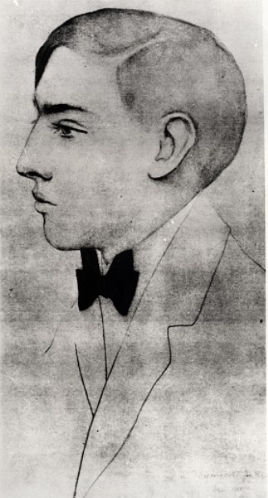
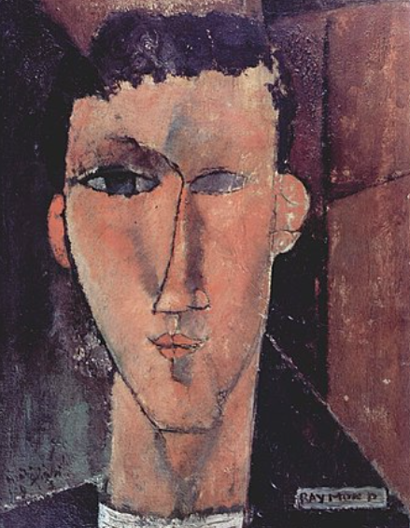
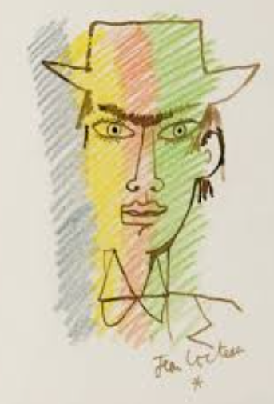
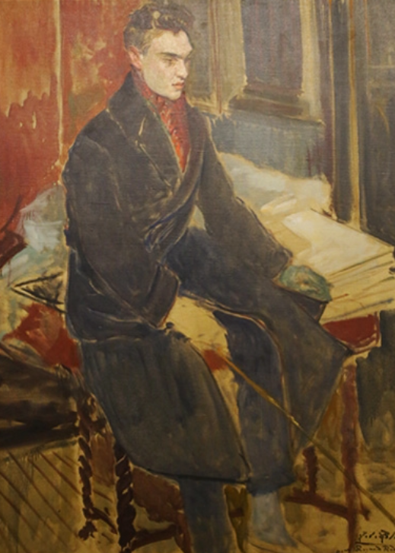
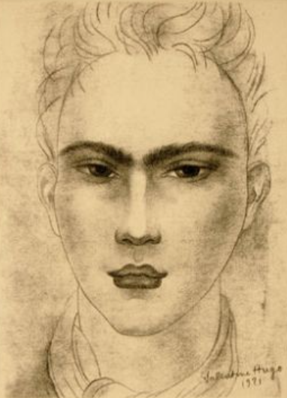
Radiguet vu par :
Jean Cocteau
Pablo Picasso
Amedeo Modigliani
Lucien Daudet
Jacques-Émile
Blanche
Valentine Hugo

Slide 5
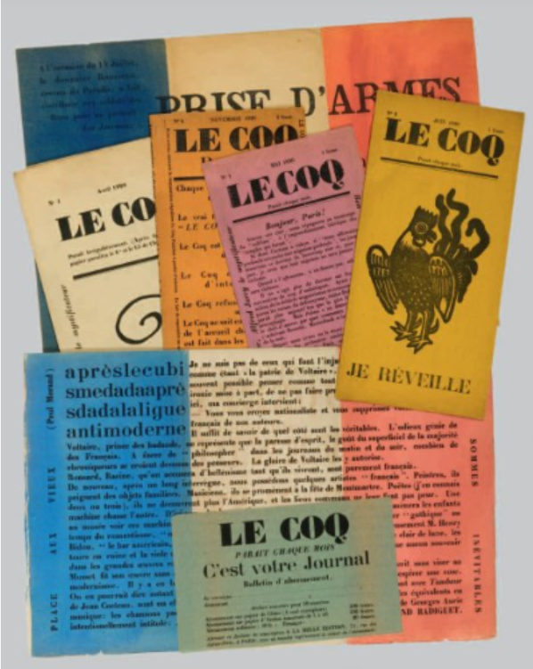
Cocteau et Radiguet fondent en 1920 une revue avant-gardiste : Le Coq à laquelle collaborent, entre autres, Georges Auric, Paul Morand et Tristan Tzara.
x
Leur liaison amoureuse est orageuse. (Radiguet lui déclare « Je ne veux pas qu’on m’appelle Madame Cocteau » et le trompe avec plusieurs femmes.)
1921 : Radiguet abandonne la vie déréglée qu’il mène depuis quelques années et il s’impose une forte discipline intérieure. (Son ami Joseph Kessel écrira : « Rien de moins ordonné que sa vie extérieure, mais rien de plus harmonieux, de plus équilibré, de mieux construit et de mieux protégé que sa vie intérieure. Il peut traîner de bar en bar, ne pas dormir des nuits entières, errer de chambre en chambre d’hôtel, son esprit travaillait avec une lucidité constante, une merveilleuse et sûre logique. »)
Radiguet rédige Le Diable au corps et, l’année suivante, son deuxième et dernier roman Le Bal du Comte d’Orgel.

Slide 6
1923 : Bernard Grasset lance Le Diable au corps de façon spectaculaire (« le premier livre d’un romancier de 17 ans », il compare Radiguet à Rimbaud) : l'une des premières campagnes de publicité modernes.
x
La critique officielle est surprise, voire moqueuse et hostile.
Radiguet reçoit toutefois de chaleureuses félicitations d’écrivains tels que Max Jacob, René Benjamin, Henri Massis et Paul Valéry.
Épuisé par de nombreux excès, il meurt en 1923 de la typhoïde.
Dans son délire, il aurait déclaré « J'ai peur, dans trois jours je serai fusillé par les soldats de Dieu. »
Radiguet : « Ce petit roman d'amour n'est pas une confession […] On y voit la liberté, le désœuvrement, dus à la guerre, façonner un jeune homme et tuer une jeune femme […] le roman exigeant un relief qui se trouve rarement dans la vie, il est naturel que ce soit justement une fausse biographie qui semble la plus vraie. »

Slide 7
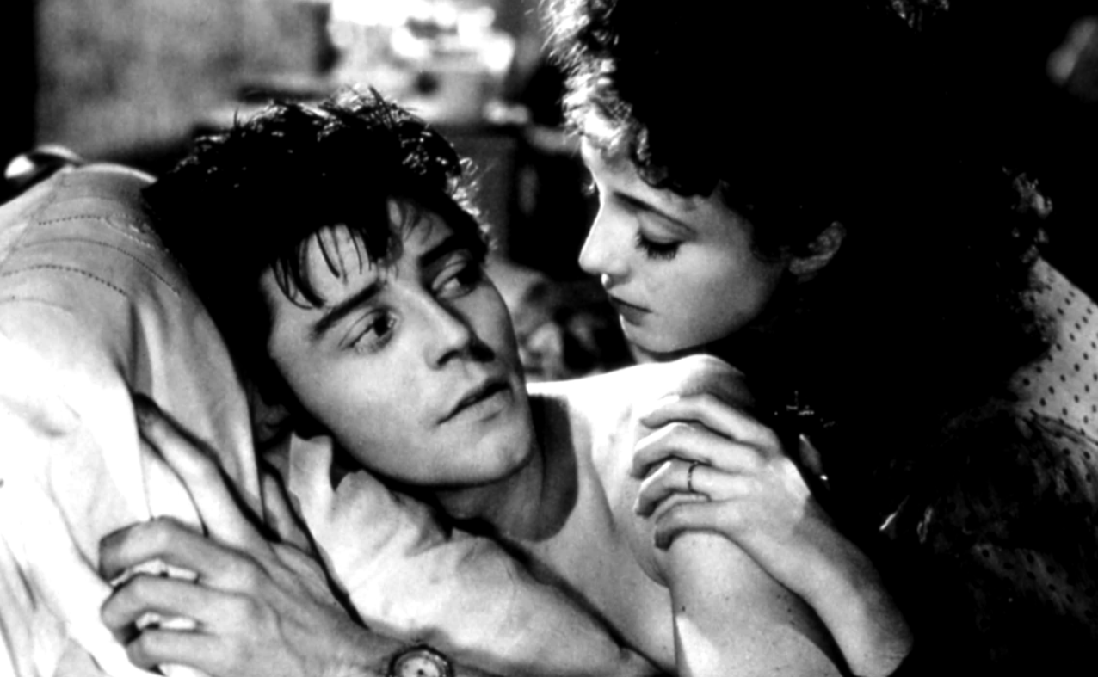
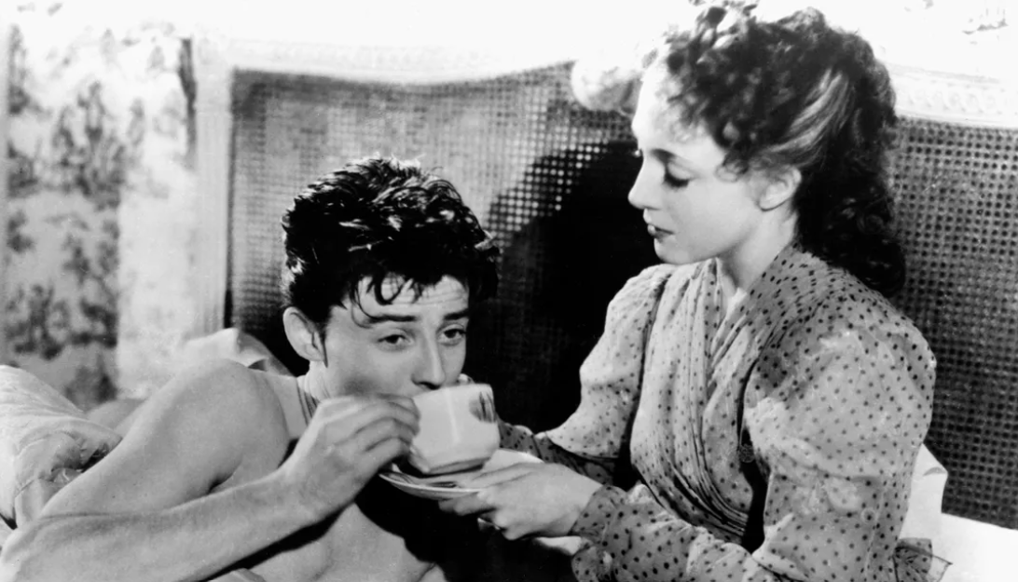
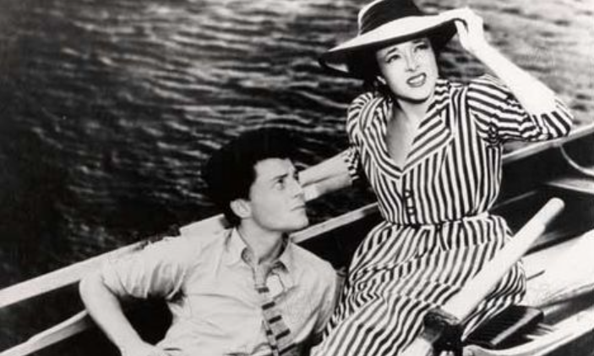
DIABLE AU CORPS (1923)
Radiguet avait seize ans lorsqu’il a commencé à écrire le livre en 1919.
Le roman a provoqué à la fois scandale (provocation insolente) et curiosité (40 000 exemplaires vendus au premier tirage).
Comparé à l'œuvre de Choderlos de Laclos.
En 1917, le narrateur (âgé de 15 ans) rencontre Marthe Grangier (18 ans) qui est déjà fiancée à un autre, Jacques Lacombe, actuellement soldat sur le front.
Le héros, désœuvré, accompagne Marthe dans des magasins parisiens pour l’aider à choisir les meubles de sa future chambre. Il réussit à lui imposer ses propres goûts.
Après le mariage de Marthe, celle-ci le reçoit chez elle tous les soirs. Ils lisent et brûlent ensemble les lettres du mari qui se trouve au front, et (le jour du seizième anniversaire du narrateur) ils deviennent amants.
Marthe annonce au narrateur qu’elle est enceinte. De lui, mais ce pourrait être de son mari (qui est rentré pour une permission)...

Slide 8
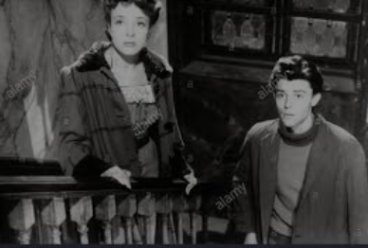
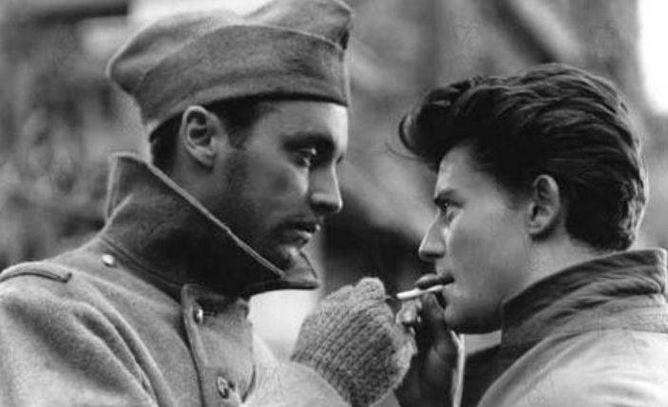
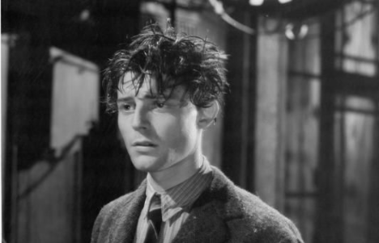
Le narrateur et Marthe continuent à se voir, même pendant les vacances, dans une autre ville. Situations gênantes : toute une nuit d’errance d’hôtel en hôtel, à Paris, qui se termine par un retour honteux à la maison, sans que l’adolescent ait osé louer une chambre. Marthe, qui a pris froid, retourne chez ses parents.
Survient l’armistice. Le narrateur apprend en janvier que Marthe a mis au monde un garçon prématuré : il doute de sa paternité mais une lettre de Marthe le rassure: « Il te ressemble. » Marthe meurt (d’une pneumonie contractée à cause du narrateur).
Quelques mois après, Jacques étant venu voir les aquarelles de Marthe que possède le père du narrateur, ce dernier apprend que Marthe est morte en appelant son fils, c’est-à-dire en fait lui-même, puisqu’elle avait donné à son enfant le prénom de son amant.

Slide 9
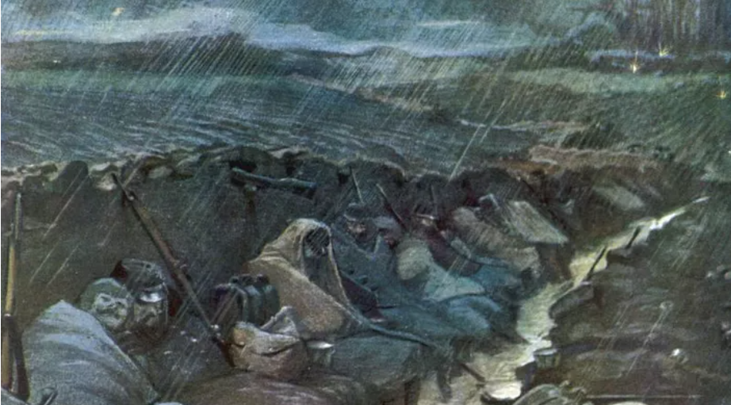
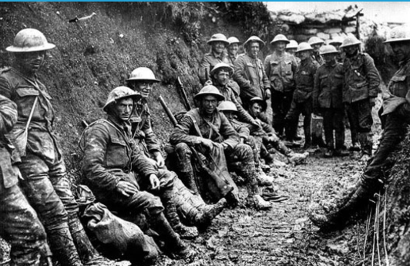
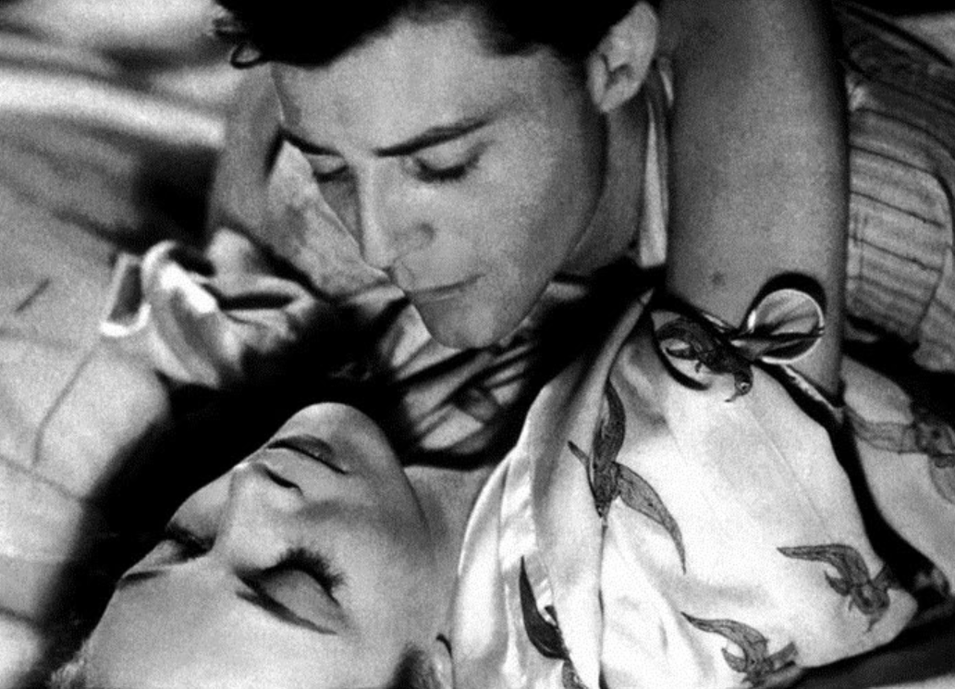
Provocation suprême : liaison adultère d’un adolescent (trop jeune pour être conscrit) et d’une épouse de soldat, dont le mari est au front.
Représentation iconoclaste de la guerre = vacances qui permettent de séduire tranquillement les femmes des autres
Généralisation de l’imposture : « Après cette période extraordinaire, [Jacques] retrouverait, comme tant d’autres soldats trompés à cause des circonstances exceptionnelles, une épouse triste, docile, dont rien ne décèlerait l’inconduite. »)
Confession d’un « je » diabolique (le héros trompe tout le monde)
Sadisme précoce
La critique évoque « un amoralisme tranquillle de la France moderne. » (Les autres ne sont pas meilleurs que le narrateur.)

Slide 10
L’adaptation cinématographique de Claude Autant-Lara (1947) a été sifflée à cause des similitudes possibles entre les combattants de 1914-1918 et les prisonniers de guerre de 1939-1945 (voir des ex-prisonniers des camps de concentration).
La suivante, italianisée et peu fidèle, de M. Bellocchio (1986) a choqué non seulement par l’érotisme provocant de certaines scènes, mais aussi par la transformation des « poilus » en militants des Brigades Rouges (organisation terroriste italienne fondée en 1970).

Slide 11
Parmi les « analystes », on classe en général aussi :
Jean Giraudoux (1882–1944)
Marcel Arland (1899-1986) : un dadaïste qui a déserté le mouvement pour rejoindre la N.R.F. (directeur à partir de 1968). Auteur de romans psychologiques consacrés à l'exploration des mondes intérieurs. Reconnu pour la pureté classique de ses textes : souvent analysé à l’école, membre de l’Académie.
L'un des maîtres de la nouvelle, un grand styliste.
Jacques Chardonne (1884-1968) – pseudonyme de Jacques Boutelleau
Un « analyste du couple » : tous ses romans sont consacrés à
la problématique du mariage. Il veut montrer « cette diversité dans l'identique : le
même décor, presque les mêmes personnages, mais une nuance dans l'éclairage
transforme tout, à chaque fois ») : Romanesques (1937)
Jacques De Lacretelle (1888-1985) : auteur très intimiste (portraits mélancoliques d'êtres poursuivis par la fatalité, souvent des situations violentes et tragiques). Académicien, journaliste au Figaro.

Slide 12
Le roman spirituel
En France, toute une tradition d'écrivains catholiques : Barbey d’Aurevilly, Ernest Hello, Léon Bloy, François Mauriac, Georges Bernanos, Julien Green, Gabriel Marcel…
Tendance interrompue dans les années 1960 et
reprise aujourd'hui avec les « nouveaux
mystiques » : Sylvie Germain, Catherine Singer,
Christian Bobin...

Slide 13
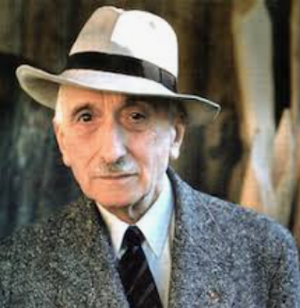
François Mauriac
(1885-1970)
Né à Bordeaux dans une famille bourgeoise, catholique et conservatrice
Un grand peintre de la province française. (Quand il a voulu l’offenser, François Mitterrand a dit de Mauriac qu’il était « le plus grand des régionalistes... »)
« l’artiste dans son enfance, fait provision de visages, de silhouettes, de paroles ; une image le frappe, un propos, une anecdote... et cela, sans qu’il en sache rien, fermente, vit d’une vie cachée et surgira au moment venu... »
La plupart de ses livres décrivent un décors de province, étroit, oppressant, des gens soupçonneux et férocement attachés à leurs possessions.
(Tout comme chez Balzac, chez Mauriac aussi, il y a la conviction que seulement en province on sait bien haïr.)
Il perd rapidement son père (comme Gide) et il est élevé par sa mère (5 enfants en tout) : éducation austère, janséniste
Une licence de lettres, puis le concours de l’École des Chartes
x seul un bref séjour. Mauriac démissionne rapidement pour se consacrer entièrement à la littérature.

Slide 14
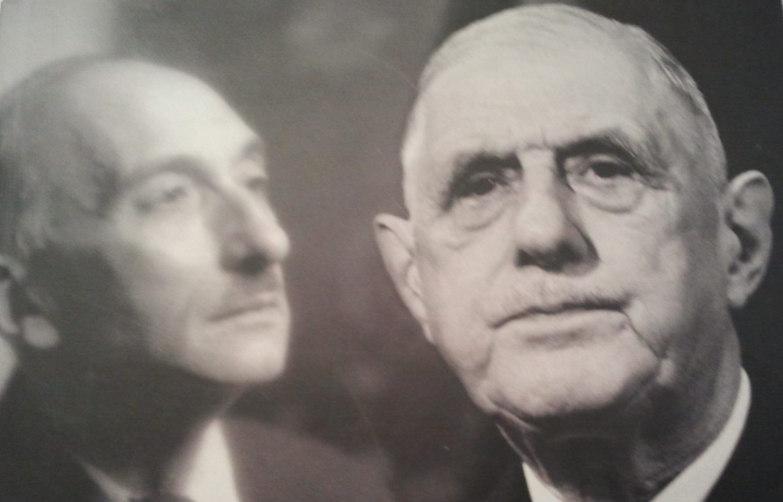
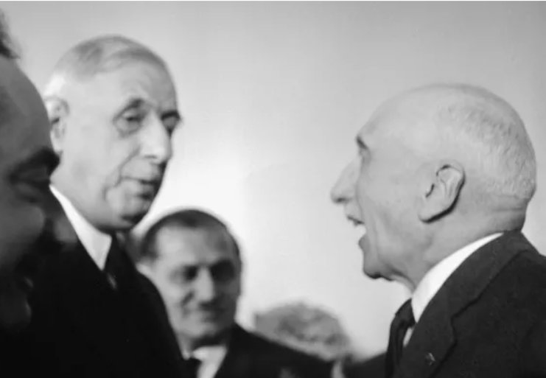
Une vraie gloire littéraire après la Première Guerre mondiale :
Satires cruelles du pharisaïsme bourgeois (études approfondies des mœurs de la bourgeoisie bordelaise).
Le combat qui se produit en chaque homme entre Dieu et Mammon, entre les abîmes du mal et les mystères de la Rédemption.
Élu à l’Académie française en 1933.
1939 : Querelle avec Sartre qui lui reproche de ne laisser aucune liberté à ses personnages. « Dieu n’est pas un romancier. Monsieur Mauriac non plus. »
Résistant pendant l’Occupation (Le Cahier noir)
Après la guerre, il se montre plus clément que Camus ou Sartre (il refuse les peines de mort pour les collabos). Il se fait traîner dans la boue x par la suite, Camus change d’avis et reconnaît que Mauriac avait raison.
Chroniqueur à L’Express
1952 : Prix Nobel de Littérature
Politique : d’abord à gauche (Pierre
Mendès-France), puis gaulliste

Slide 15
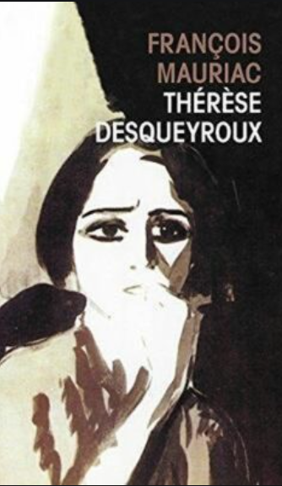
Accusée d’avoir tenté d’empoisonner son mari, Thérèse Desqueyroux obtient un non-lieu.
(Les familles, soucieuses de conserver l’« honneur du nom », y ont d’ailleurs œuvré.)
Sur le chemin du retour vers Argelouse, le domaine perdu au milieu des pins de la forêt landaise, Thérèse, espérant pouvoir « se confesser » et être comprise de son époux, Bernard, revoit différentes strates de son passé…
x
À l’arrivée à Argelouse, la « confession » s’avère impossible, et Bernard fait connaître la sentence familiale : Thérèse vivra désormais en recluse sur le domaine.
Tentée par le suicide, Thérèse se laisse dépérir tant physiquement que moralement. Le régime de séquestration est par la suite adouci et Bernard promet une libération après le mariage d’une amie.
Le dernier chapitre laisse Thérèse se fondre, anonyme, dans la foule parisienne, après avoir été rendue à sa liberté par Bernard, auquel elle a définitivement renoncé à expliquer son acte.

Slide 16
Drame d’un être épris d’authenticité, poussé au crime par un entourage provincial et bourgeois.
Les éléments naturels jouent un double rôle, comme références précises et comme symboles. Thérèse est un « gibier », une bête traquée puis emprisonnée dans « cette cage aux barreaux innombrables et vivants », une famille.
3 types de personnages :
Les cœurs passionnés qui retrouvent la grâce
Les âmes innocentes par nature
La foule des médiocres (Ce sont les tièdes que Dieu vomit de sa bouche.)
Tout comme Baudelaire, Mauriac est convaincu de la double postulation de l’homme : vers Dieu et vers le Satan.
Mauriac n’aime pas les étiquettes : « Je ne suis pas un romancier catholique, mais un catholique qui écrit des romans. »
Refus des romans à thèse, des moralisations, du ton édifiant.
Trailer du film de Claude Miller (2012)
https://www.youtube.com/watch?v=P5MgoBs7Muw

Slide 17
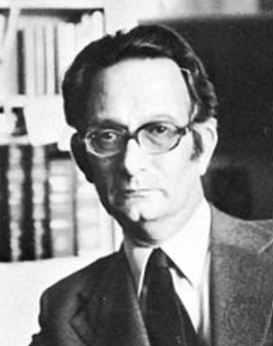
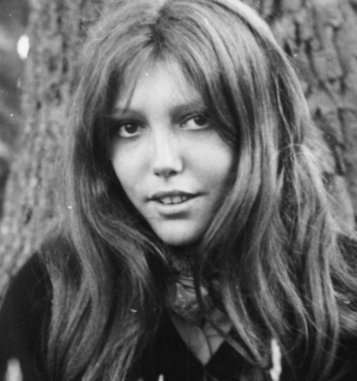
Son fils : Claude Mauriac (1914-1996)
Secrétaire du général de Gaulle pendant la guerre
Célèbre journaliste et critique de cinéma (Le Figaro, L’Express, Le Monde)
Romancier appartenant au Nouveau Roman
1974 : Le Temps immobile (son journal en 10 volumes)
Sa petite-fille :
Anne Wiazemski-Godard (1947-2017)
Actrice dans des films de Bresson, Godard, etc.
Fille de Claire Mauriac et épouse de Godard
(1967-1979)
Écrivaine, intellectuelle, féministe

Slide 18
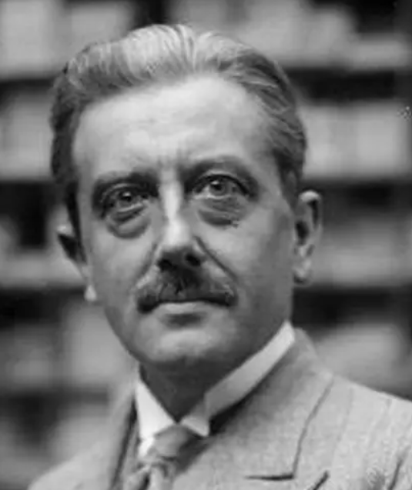
Georges Bernanos
(1888-1948)
Son père était artisan et sa mère femme de chambre chez un châtelain.
Bernanos a gardé de son éducation une conviction catholique et monarchiste. (descendance espagnole)
Lectures variées : Dostoïevski, Balzac, Barbey d’Aurevilly, Zola…
Très jeune, il milite dans les rangs de l'Action française.
Réformé, il décide tout de même de participer à la Grande Guerre en se portant volontaire.
Après la guerre, il travaille dans une compagnie d'assurances.
1917 : Il épouse Jeanne Talbert d'Arc (lointaine descendante d'un frère de Jeanne d'Arc : une famille de six enfants. Bernanos se fera chantre (très sensuel) de l'amour conjugal.
Le succès de son premier roman, Sous le soleil de Satan (1926), l'incite à commencer une carrière littéraire.

Slide 19
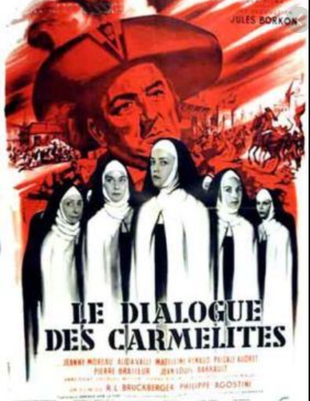
1936 : Le Journal d'un curé de campagne (Grand prix du roman de l'Académie française, adapté au cinéma sous le même titre par Robert Bresson en 1950).
Installé aux Baléares, Bernanos assiste au début de la guerre d'Espagne et prend parti contre les franquistes (rupture publique d'avec ses anciens amis de l'Action française).
1938-1945 : Exilé au Brésil, il s'éloigne du roman et publie de nombreux
essais et « écrits de combat » dans lesquels l'influence de Péguy se fait sentir.
Il soutient la Résistance et la France libre dans de nombreux
articles de presse (talent de polémiste et de pamphlétaire).
Après la Libération, il continue à voyager et se fixe en Tunisie.
Le général de Gaulle l'invite à revenir en France, où il veut le
placer au gouvernement ou à l'Académie. L’écrivain revient, mais, malade et
esprit polémique, il restera en marge.
Peu avant sa mort, Bernanos rédige un scénario inspiré de l'histoire véridique de carmélites guillotinées sur la place du Trône. Ce scénario (Les Dialogues des Carmélites) est devenu le livret de l'opéra du même nom du compositeur Francis Poulenc, créé en 1957, puis a servi de base au film du Père Bruckberger, en 1960. Il a aussi été adapté au théâtre.

Slide 20
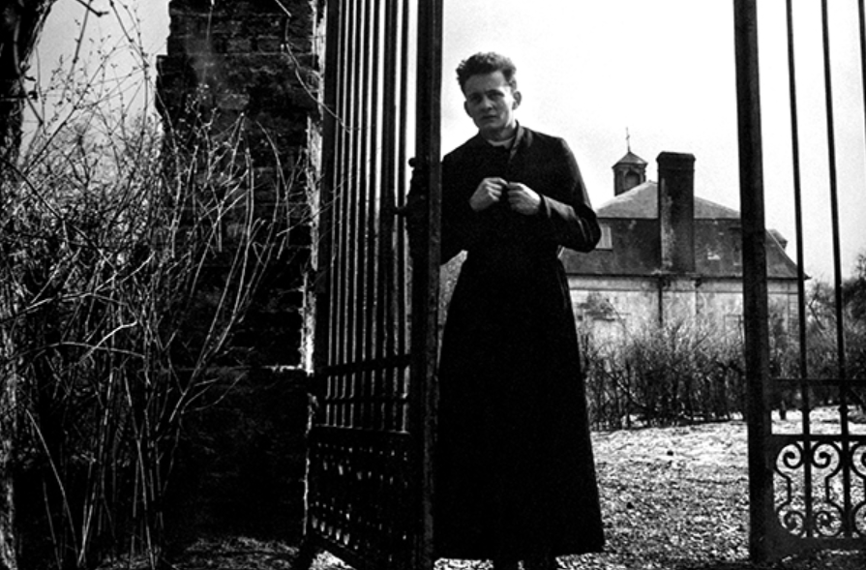
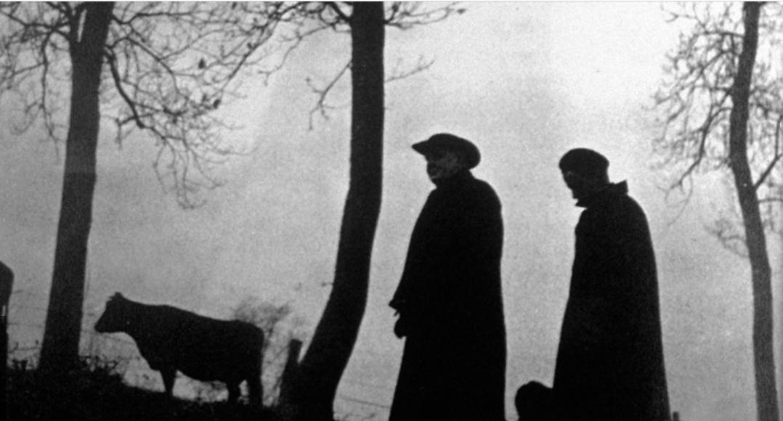
Journal d’un curé de campagne
(1936, Grand prix du roman de l’Académie française. Filmé par Robert Bresson en 1950.)
Un jeune curé à la santé délicate (cancer) mais plein d’énergie s’installe dans sa paroisse d’Ambricourt (un village « tassé, misérable, sous le soleil hideux de novembre », plein de commères et de brutes).
Submergé par les soucis quotidiens (manque d’argent, perfidie des villageois), il perd son autorité et accumule des situations gênantes.
L’hostilité des paroissiens devant le jeune homme inexpérimenté devient de plus en plus ouverte. Le prêtre meurt seul, misérable et découragé.

Slide 21
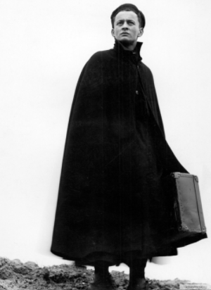
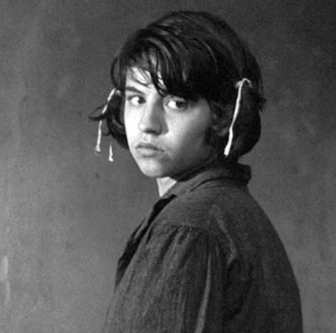
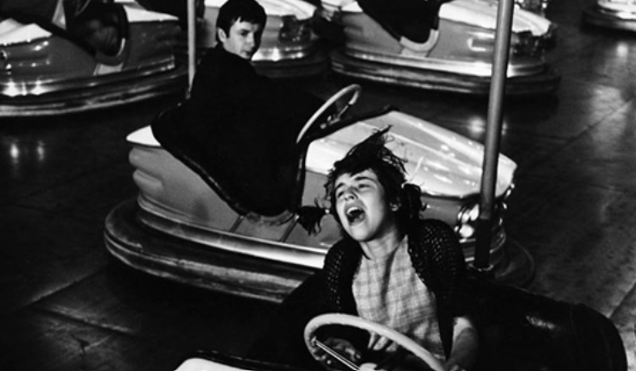
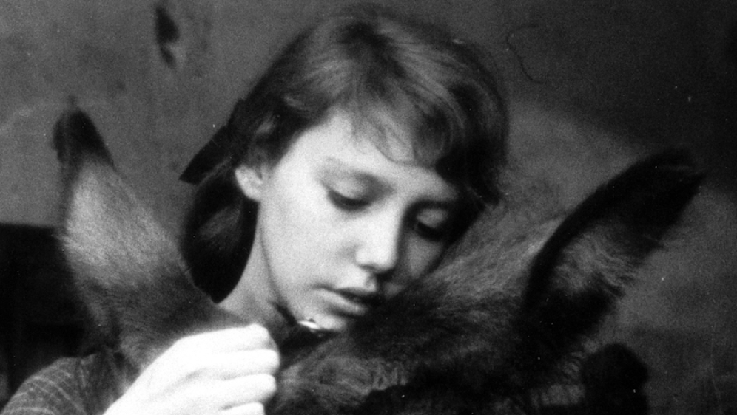
Journal fictif : l’itinéraire spirituel du personnage qui vit un « burn out »
La « sainteté » du curé est évidente pour le lecteur x le protagoniste ne s’en rend pas compte. Il se laisse trop abattre par le jugement des médiocres.
Une sorte de Passion du Christ revécue au XXe siècle (héros touchant et ridicule à la fois, influence de L’Idiot de Dostoïevski)
Thématique de l’enfance qui est omniprésente chez Bernanos
À la fois un roman spirituel et un roman naturaliste

Slide 22
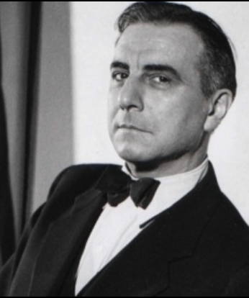
Julien Green
(1900-1998)
Né à Paris de parents américains établis en France depuis 1893 :
parfaitement bilingue.
Green a été baptisé « Julian » : l'orthographe a été changée en
« Julien » par son éditeur français dans les années 1920.
Après la mort de sa mère (une protestante pieuse), il se convertit au
catholicisme.
Il se rend pour la première fois aux États-Unis en septembre 1919 et achève ses études à l’Université de Virginie, où il écrit son premier livre en anglais.
Toute l'œuvre de Green a été profondément marquée par son homosexualité et sa foi catholique. À côté d'un grand nombre de romans, il a aussi publié son Journal (17 tomes) entre 1926 et 1997 (chronique de sa vie littéraire et religieuse + panorama unique de la scène artistique et littéraire à Paris pendant près de 80 ans.)
Son livre Si j'étais vous a inspiré la célèbre psychanalyste Melanie Klein.
1971 : élu à l'Académie française, au fauteuil 22, succédant à François Mauriac. (Premier non-Français à être élu.) Publié en Pléiade encore de sa vie.

Slide 23
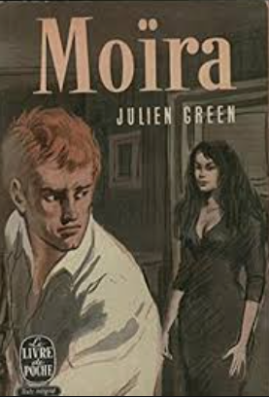
Moïra
Un court roman publié à Paris en 1950.
Épigraphe : une citation de saint François de Sales : « La pureté ne se trouve qu’en paradis ou en enfer. »
Joseph Day, un jeune protestant (19 ans), « un roux violent et fanatique », étudiant dans une université américaine le grec (afin de pouvoir lire les Évangiles en original), loue une chambre chez Madame Dare, une femme aux mœurs libérées.
Joseph est très beau et il s’attire le désir des autres. x Il veut protéger sa chasteté, sauver les âmes et châtier les pécheurs. Il réprouve violemment l’attitude de ses jeunes collègues qui passent leur temps à boire et à courir les filles. Eux le surnomment « l’Ange exterminateur ».
Un soir, la provocante Moïra (fille de la logeuse) l’attend dans sa chambre (probablement poussée par les autres qui veulent se venger de l’impassibilité de Joseph).
Habituée à séduire, Moïra ne s'attendait pas à être séduite à son tour par ce garçon vierge et passionné. Ils succombent l'un à l'autre.
Joseph cède à ses charmes, puis étrangle la jeune fille avant de se livrer à la police.

Slide 24
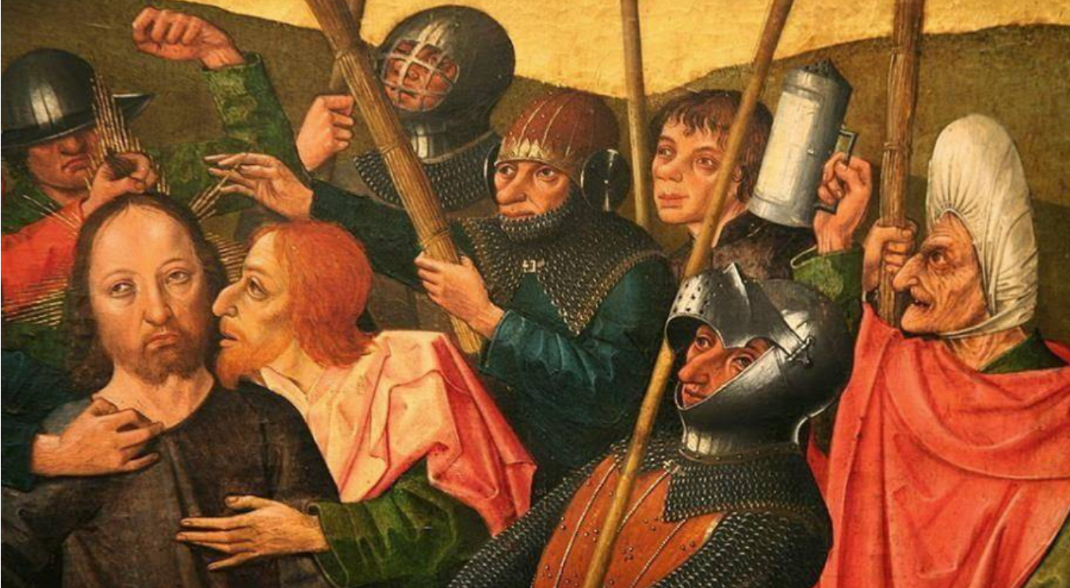
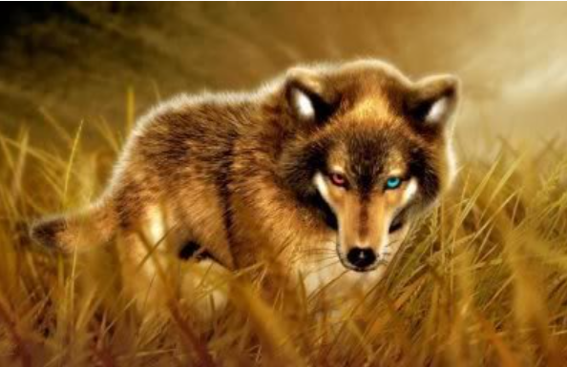
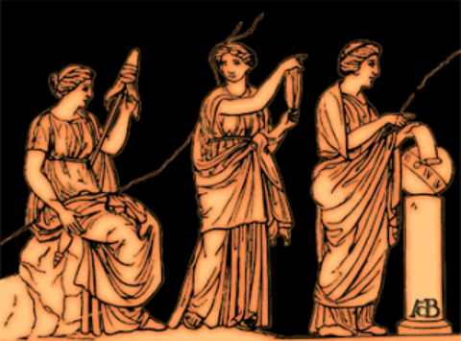
Le sujet du roman est le refoulement sexuel et la marche fatale de Joseph vers le meurtre. (L'auteur y affirme, entre les lignes, que l'homosexualité peut être une conséquence de cette horreur des femmes qui régit les sociétés patriarcales.)
Le principe de l’ironie : un décalage se creuse entre le projet personnel du héros (désir de pureté) et la logique inexorable de son corps. (Joseph est trop beau et ses cheveux roux – une chevelure de feu — le prédestinent au mal.)
Ignorant tout de ses désirs (homosexuels ?), Joseph devient la victime de ses propres pulsions, d’une censure qu’il a intériorisée et qui joue le rôle du destin.
En même temps, toute une dimension fantastique et mythologique :
Moïra = forme irlandaise de Marie + le nom donné par les Grecs au
destin
Pour Joseph, cette jeune fille facile est la « louve », l’incarnation du
mal, de l’attirance mortelle et fascinante pour la chair.
En même temps, le héros tombe dans le piège tendu par des
étudiants qui ne supportent pas son étrangeté, qui veulent
l’assimiler à leur groupe.

